Slide 1


Slide 2
Apache Kafka
Apache Kafka is a distributed streaming platform:
Kayıt akışlara göndermek ve onlardan mesaj almak
Kayıt akışları hataya dayanıklı şekilde kaydetmek
Kayıt akışların üzerinde gerçek zamanda işleme
Notes:
Publish and subscribe to streams of records, similar to a message queue or enterprise messaging system.
Store streams of records in a fault-tolerant durable way.
Process streams of records as they occur.

Slide 3
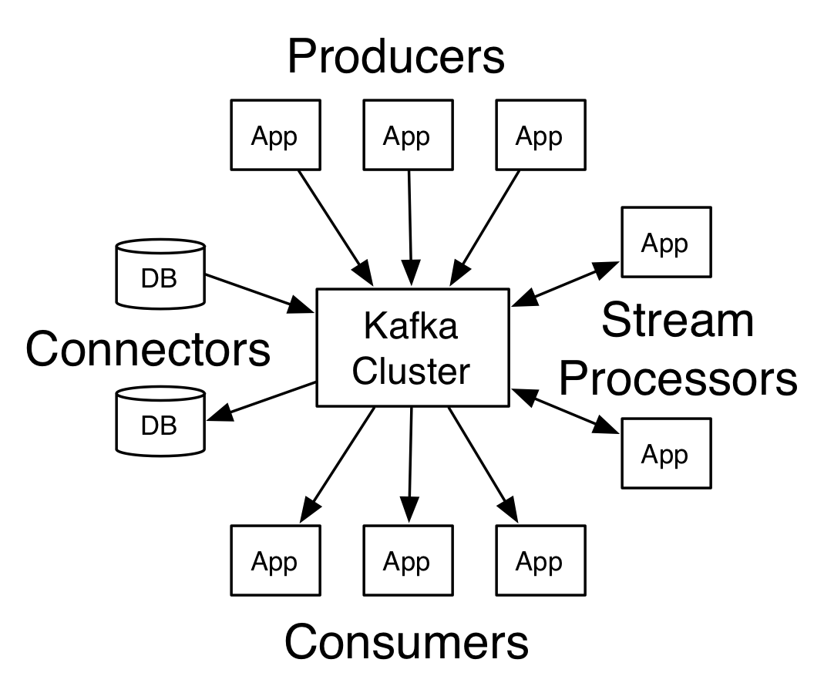
Apache kafka API
Producer API
Consumer API
Streams API
Connector API
Notes:
The Producer API allows an application to publish a stream of records to one or more Kafka topics.
The Consumer API allows an application to subscribe to one or more topics and process the stream of records produced to them.
The Streams API allows an application to act as a stream processor, consuming an input stream from one or more topics and producing an output stream to one or more output topics, effectively transforming the input streams to output streams.
The Connector API allows building and running reusable producers or consumers that connect Kafka topics to existing applications or data systems. For example, a connector to a relational database might capture every change to a table.

Slide 4
Kullanım
Apache Kafka çok çeşitli kullanım durumlarına ve endüstrilere uygulanabilir.
Lojistik şirketleri, gönderilerini hızlı, güvenilir ve gerçek zamanlı olarak takip etmek için uygulamalar yapabilir
Finans endüstrisi, potansiyel risklerin gerçek zamanlı görünümleri için veri kaynaklarını bir araya getirmek ve sahte işlemleri tespit etmek ve en aza indirmek için uygulamalar oluşturabilir
Seyahat şirketleri, bireysel müşteriler için en uygun fiyatı bulmak, ek hizmetleri çapraz satmak ve rezervasyon ve rezervasyonları işlemek için gerçek zamanlı kararlar almak üzere Kafka Streams API ile uygulamalar yapabilir
Otomotiv ve üretim şirketleri, üretim hatlarının optimum performans göstermesini sağlamak, tedarik zincirlerine dair gerçek zamanlı bilgiler edinmek ve bir denetimin gerekip gerekmediğine karar vermek için bağlı araçlardan telemetri verilerini izlemek için uygulamalar yapabilir.

Slide 5







Apache kafka kim kullanir?

Slide 6
Motivasyon
Kafka Streams API'sının kilit motivasyonu, Büyük Veri nişinden akış işlemeyi ana uygulama geliştirme dünyasına getirmek ve akış işlemeyi basit ve kolay hale getirerek geliştirici ve operasyon deneyimini kökten iyileştirmektir.
Kafka Streams API'sini kullanarak, küçük veya büyük ölçekli akış işleme ihtiyaçlarınızı çözmek için standart Java uygulamaları uygulayabilir ve daha sonra bu uygulamaları Kafka kümenizin çevresindeki istemci makinelerde çalıştırabilirsiniz.
Uygulamalarınız tamamen esnek(elastic): uygulamanızın bir veya daha fazla örneğini çalıştırabilirsiniz; bunlar birbirlerini otomatik olarak keşfedecek ve verileri işbirliği içinde işleyecektir.
Uygulamalarınız da hataya dayanıklıdır(fault-tolerant): örneklerden biri ölürse, kalan örnekler otomatik olarak çalışmasını alır - veri kaybı olmadan.
Dağıtım-bilge(Deployment-wise), Puppet, Chef, Ansible, Docker, Mesos, YARN, Kubernetes ve diğerleri dahil ancak bunlarla sınırlı olmamak üzere Java uygulamalarını kullanabilecek herhangi bir teknolojiden birini seçmekte özgürsünüz.

Slide 7
“Build applications, not infrastructure!”
Kafka Streams API'sinin yaklaşımı, ayrı işleme kümeleri ve bunlarla nasıl kullanılacağına ve etkileşime gireceğine dair kendi özel kurallarıyla birlikte gelen benzer ağır altyapıyı kurmanızı ve çalıştırmanızı gerektiren diğer akış işleme araçlarının tam aksinedir

Slide 8
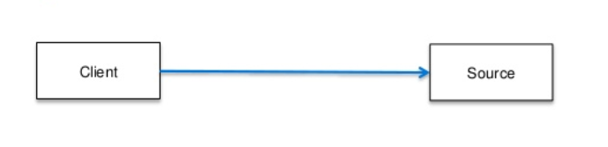
Neden Kafka?
Veri boru hatları bu şekilde başlar

Slide 9
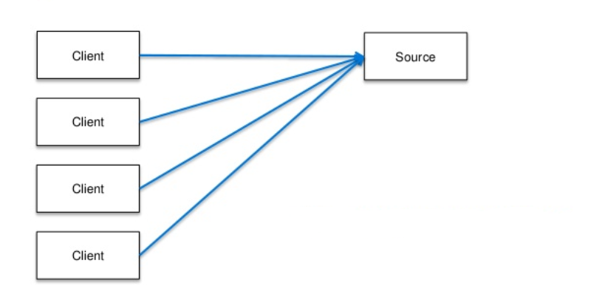
Neden Kafka?
Sonra onları tekrar kullanırız

Slide 10
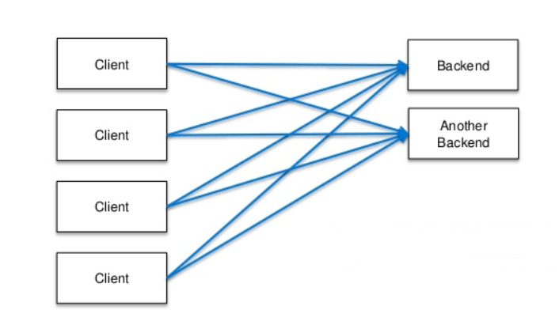
Neden Kafka?
Sonra mevcut kaynaklara ek bitiş noktaları ekleriz

Slide 11
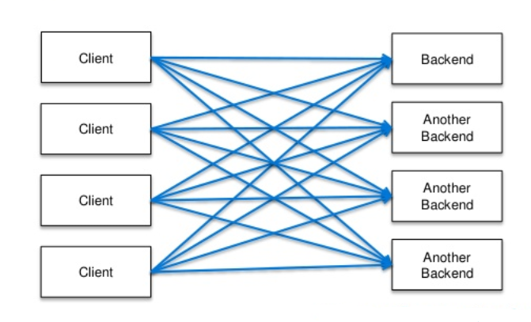
Neden Kafka?
Daha sonra bu şekilde görünmeye başlar

Slide 12
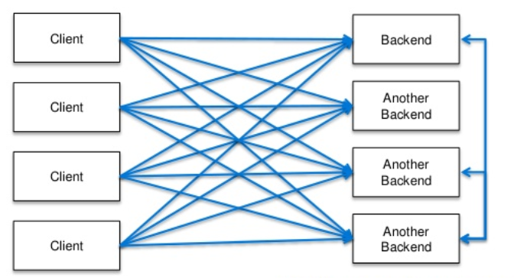
Neden Kafka?
Veya bu şekilde
dağıtık sistemler ve hizmetler giderek modern mimarinin bir parçası haline geldiğinden, bu kırılgan bir sistem haline geliyor

Slide 13
Neden Kafka?
Güçlü (Powerfull)
Uygulamalarınızı yüksek ölçeklendirilebilir, elastik, dağıtılmış, hataya dayanıklı hale getirir
Tam olarak bir kere işlem(exactly-once) anlamını destekler.
Durum ve durumsuz (stateful and stateless) işlemleri desteklenir.
Maksimum kontrol ve esneklik için bildirimsel, işlevsel bir API ve daha düşük seviyeli bir zorunlu API arasında seçim yapar

Slide 14
Neden Kafka?
Hafif (Lightweight)
Küçük, orta, büyük ve çok büyük kullanım durumları için eşit derecede uygulanabilir
Yerel kalkınmadan büyük ölçekli üretime giden sorunsuz yol
Apache Kafka'dan başka dış bağımlılık yok

Slide 15
Neden Kafka?
Tamamen entegre (Fully integrated)
Mevcut uygulamalara ve mikro hizmetlere kolay entegrasyon
Her yerde çalışır: şirket içi, public clouds, private clouds, konteynerler vb.
Kafka Connect tarafından gerçekleştirilen sürekli değişim veri yakalama (CDC-Change Data Capture) ile veritabanlarıyla bütünleşir.

Slide 16
Neden Kafka?
Gerçek zaman (Real Time)
Milisaniye işleme gecikme süresi
Her seferinde kayıt işlemi (mikro işlem yok)
Geç gelen(late-arriving) ve sıra dışı(out-of-order) verileri sorunsuz bir şekilde işler.
Güvenli
Transit veri şifrelemesini destekler (encryption of data-in-transit)
Kimlik doğrulama (authentication) ve yetkilendirme (authorization) desteği

Slide 17
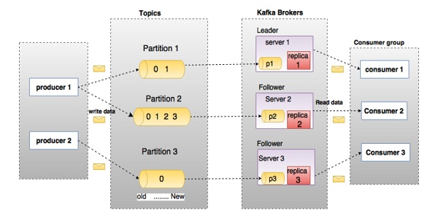
Ana Terminolojiler
Producers
Consumers
Leader
Follower
Topics
Partition
Partition offset
Replicas of partition
Brokers
Kafka Cluster
Streams

Slide 18
Producers ve Consumers
Bir yada daha fazla kafka topic’ine mesaj publish ederler.
Producer’ler, kafka broker’lara mesajları gönderirler.
Producer broker’a her mesaj publish ettiğinde, broker mesajı segment dosyasının sonuna ekler.
Producer mesajı istediği partition’a da gönderebilir.
Consumer’lar broker’lardan mesajları okurlar.
Consumerlar bir yada daha fazla topice subscribe olabilirler.

Slide 19
Topics
Belirli bir kategoriye ait olan mesaj akışına topics denir. Data topics’te saklanır.
Topicler partition’lara ayrılmıştır.
Her topic için kafka en az bir partition tutar.
Her partition değişmez sıralı bir dizide mesajları tutar.
Her partition message «offset» diye çağrılan unique sequance id’ye sahiptir.

Slide 20
Brokers
Publish edilen datanın korunmasından sorumlu basit bir sistemdir.
Her broker, her topic için 0 veya daha fazla partition içerebilir.
Bir broker saniyede yüzbinlerce okuma ve yazma yapabilir.
Karşımıza 3 senaryo çıkıyor.
N partition - N broker
N partition - N+M broker
N partition – N-M broker

Slide 21
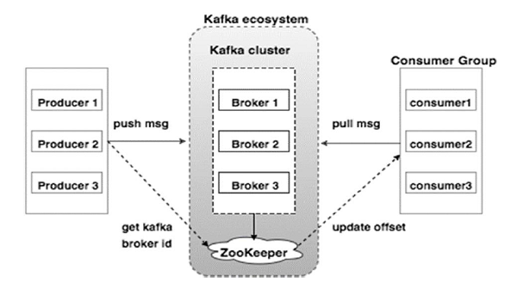
Kafka Cluster
Kafka Cluster, Kafkanın birden fazla brokera sahip olmasıdır. Kafka cluster downtime edilmeden genişletilebilir.
Kafka cluster’lar, yük dengesini sağlamak için çoklu broker yapısını tercih etmektedirler.
Kafka broker’lar stateless bir yapıda oldukları için ZooKeeper’ı kullanırlar.

Slide 22
ZooKeeper
ZooKeeper, Kafka brokerini yönetmek ve koordine etmek için kullanılır.
Temel olarak üretici ve tüketiciyi Kafka sistemindeki yeni bir brokerın varlığı veya Broker'ın Kafka sistemindeki başarısızlığı konusunda bilgilendirmek için kullanılır.
Zookeeper tarafından brokerın varlığı ya da başarısızlığı hakkında alınan bildirime göre, producer ve consumer karar alır ve görevlerini başka bir broker ile devam ettirir.

Slide 23
Diagramdaki topic 3 partition ile yapılandırılmıştır.
Partiton 1, 2 offsete sahip. Bunlar 0 ve 1.
Replica’ların id’si onu barındıran server ile aynıdır.
Topicteki replication factorlerin 3’e ayarlandığını varsayalım. Bu durumda kafka, her partitiona eş 3 replica yaratacaktır ve bunları clusterda dengeli bir şekilde dağıtacaktır.
Clusterdaki yükü dengelemek için her broker 1 veya birden fazla partiton depolayabilir.
Birden fazla producer mesaj gönderebilir ve birden fazla consumer mesaj okuyabilir.

Slide 24
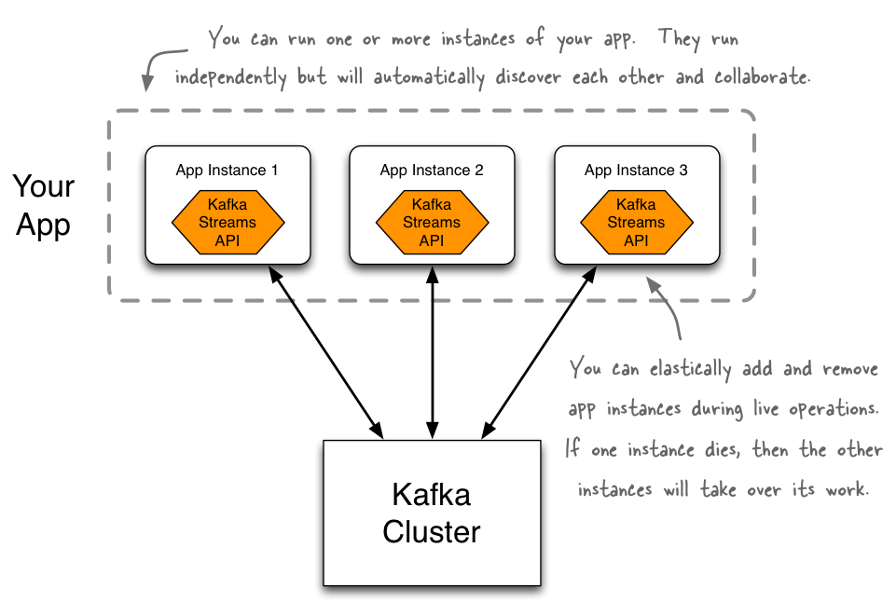
Kafka Streams
Kafka Streams, Kafka producer ve consumer API’leri üzerine inşaa edilmiş,
data parallelsim,
distributed coordination,
fault tolerance
operational simplicity
amaçları çerçevesinde uygulama geliştirmeyi amaçlar.

Slide 25
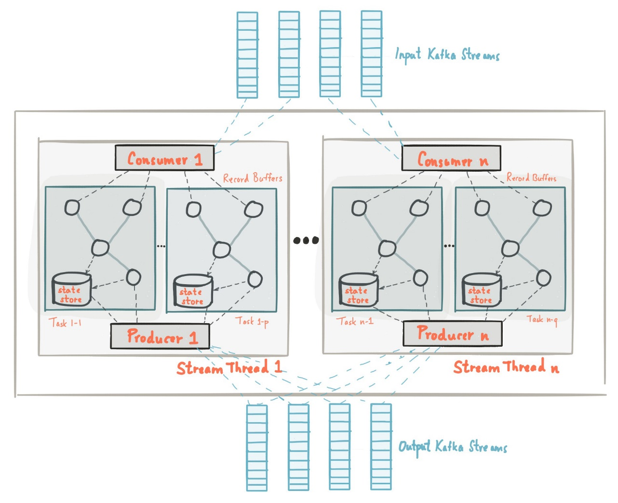
Streams Architecture
Processor Topology
Parallelism Model
Threading Model
State
Memory management
Fault Tolerance

Slide 26
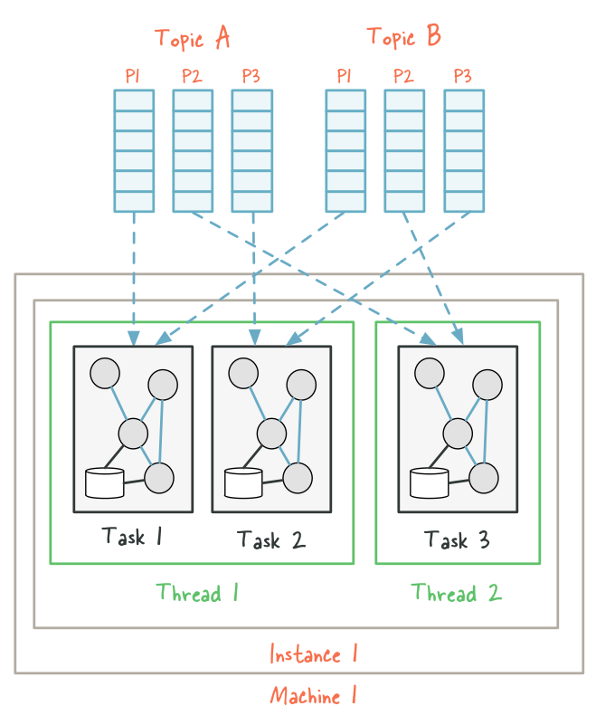
Her birisi 3 partitiondan oluşan A ve B olarak adlandırılan 2 topic olarak yapılandırılan bir kafka Stream düşünelim.
Eğer tek makinede 2 thread ile uygulamamızı çalıştırdığımızı düşünürsek. 2 tane stream threade ulaşırız bunlar instance1-thread1 ve instance2-thread2’dir.
Kafka Streams bu topolojiyi default olarak 3 task’e böler çünkü maksimum partiton sayısı 3’tür ve 6 input topic partitionı bu 3 taske eşit olarak dağıtılır. Bu durumda, her task her topicin bir partitionı işleme alır. Ve her task için toplam 2 input partition düşer.
Son olarak bu 3 task mümkün olduğunca eşit bir şekilde dağıtılacaktır.
Bu örnekte ilk thread 4 partition kullanarak 2 task çalıştıracak, 2. thread 2 partiton kullanarak 1 task çalıştıracak.

Slide 27
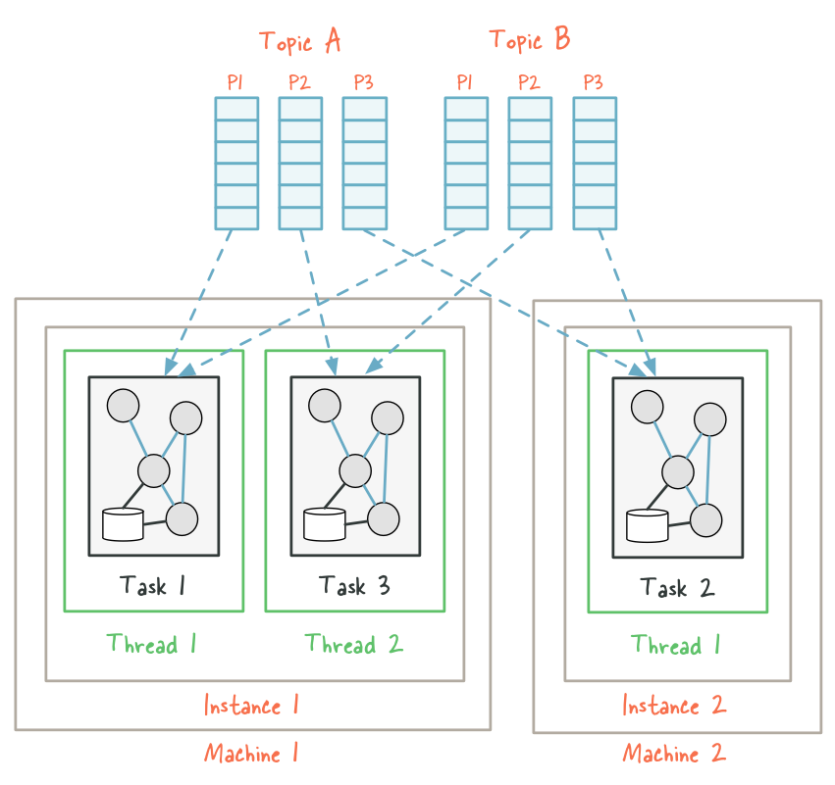
Şimdi bu örneği geliştirmek istediğimizi düşünelim. Data boyutunun önemli ölçüde arttığını düşünelim.
Aynı uygulamayı 2 makinede çalıştıralım.İlk makinede yine 2 threadimiz var 2. makinede 1 threadimiz var. 2. makinede instance2-thread1 creat edilecek ve input partitionlar yandaki gibi eniden dağıtılacak.
re-assignment olduğu zaman, daha önceki threadlerde işlenen bazı partitionlar yeni makineye «migrated» edilecek «taşınacak».
Sonuç olarak, Kafka streams, kafka topic partitionların iş yüküne göre application instancelar arasında dengeli bir şekilde dağıtılacaktır.

Slide 28
Hazırlayanlar
Muhammed ŞARA
Münir KARSLI
Houssem MENHOUR
Jasmin SUKURICA

